Slide 1
第一章 机器学习概论

Slide 2
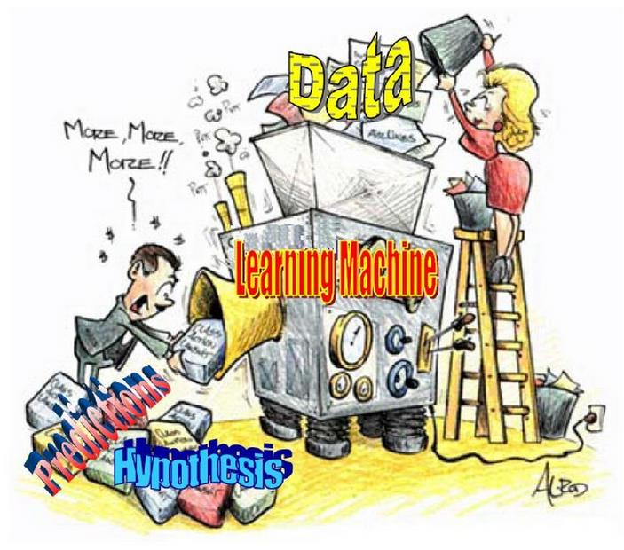
什么是机器学习
Machine learning is a branch of artificial intelligence, concerns the construction and study of systems that can learn from data.
Y = F(X)
X的定义域取自特征集, 特征空间
Y的值域为类别的标号集, 解释空间
F是特征空间和解释空间之间找到一种映射关系，这种映射也称之为假说。

Slide 4
机器学习的应用（举例）
生物学
自动细胞学、染色体特性研究、遗传研究
天文学
天文望远镜图像分析、自动光谱学
经济学
股票交易预测、企业行为分析
医学
心电图分析、脑电图分析、医学图像分析
工程
产品缺陷检测、特征识别、语音识别、自动导航系统、污染分析
军事
航空摄像分析、雷达和声纳信号检测和分类、自动目标识别
安全
指纹识别、人脸识别、监视和报警系统

Slide 5
模式识别系统组成单元
数据获取：用计算机可以运算的符号来表示所研究的对象
二维图像：文字、指纹、地图、照片等
一维波形：脑电图、心电图、季节震动波形等
物理参量和逻辑值：体温、化验数据、参量正常与否的描述
预处理单元：去噪声，提取有用信息，并对输入测量仪器或其它因素所造成的退化现象进行复原

Slide 6
模式识别系统组成单元
特征提取和选择：对原始数据进行变换，得到最能反映分类本质的特征
测量空间：原始数据组成的空间
特征空间：分类识别赖以进行的空间
模式表示：维数较高的测量空间->维数较低的特征空间
分类决策：在特征空间中用模式识别方法把被识别对象归为某一类别
基本做法：在样本训练集基础上确定某个判决规则，使得按这种规则对被识别对象进行分类所造成的错误识别率最小或引起的损失最小

Slide 7
模式识别过程实例
在传送带上用光学传感器件对鱼按品种分类
鲈鱼(Seabass)
品种
鲑鱼(Salmon)

Slide 8
识别过程
数据获取：架设一个摄像机，采集一些样本图像，获取样本数据
预处理：去噪声，用一个分割操作把鱼和鱼之间以及鱼和背景之间分开

Slide 9
识别过程
特征提取和选择：对单个鱼的信息进行特征选择，从而通过测量某些特征来减少信息量
长度
亮度
宽度
鱼翅的数量和形状
嘴的位置，等等 …
分类决策：把特征送入决策分类器

Slide 10
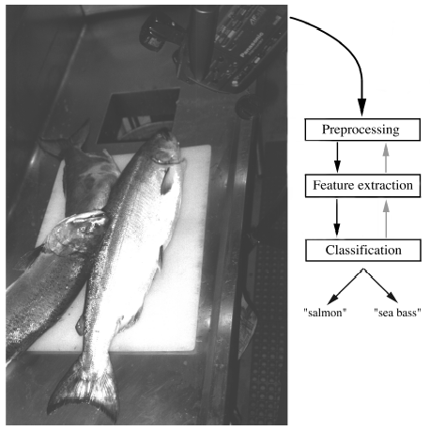

Slide 11
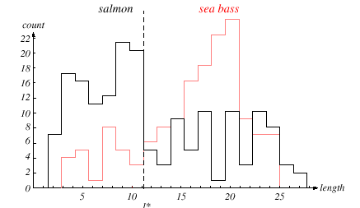

Slide 12
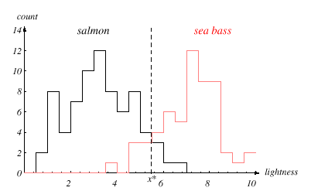

Slide 13
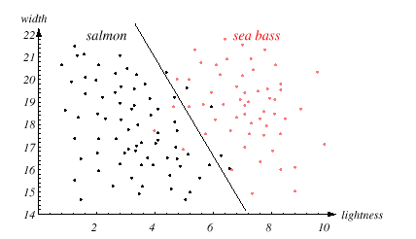

Slide 14
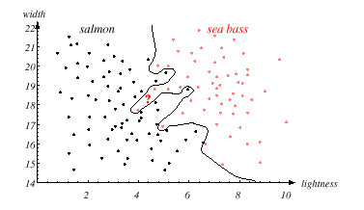

Slide 15
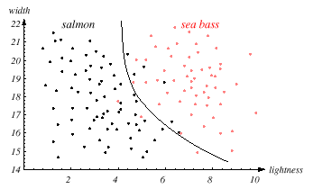

Slide 16
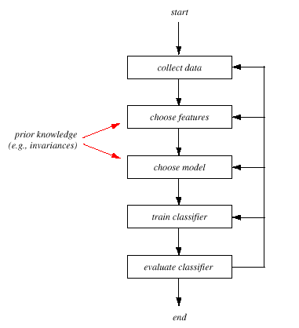
模式分类器的获取和评测过程
数据采集
特征选取
模型选择
训练和测试
计算结果和复杂度分析，反馈

Slide 17
训练和测试
训练集：是一个已知样本集，在监督学习方法中，用它来开发出模式分类器。
测试集：在设计识别和分类系统时没有用过的独立样本集。
系统评价原则：为了更好地对模式识别系统性能进行评价，必须使用一组独立于训练集的测试集对系统进行测试。

